Slide 1

“中学生口述史”的实践与思考
2019年浙江省高中历史“关键问题解决”专题研训
浙江省奉化中学 林雪松
2019.11.14 温州

Slide 2

提纲
提纲
1
什么是口述史?
2
如何教中学生做口述史？
3
“中学生口述史”有何价值？

Slide 3
提纲
提纲
1
什么是口述史?
2
如何教中学生做口述史？
3
“中学生口述史”有何价值？

Slide 4
口述历史是指口头的、有声音的历史，它是对人们的特殊回忆和生活经历的一种记录。口述历史兴起的条件是技术的发展，录音机和摄像机的出现使得历史记录的音视频信息呈现成为可能。
其价值在于留下当事人的记忆，补充传统文字记载和器物历史的不足，关键人物的口述甚至可能改变和修正文字记载的错误之处。更重要的是，它让普通人登上了历史的舞台，让历史恢复为普通人的历史。
——据唐纳德•里奇《大家来做口述历史》等整理

Slide 5
提纲
提纲
1
什么是口述史?
2
如何教中学生做口述史？
3
“中学生口述史”有何价值？

Slide 6
我们的实践
课型：“古鉴社”社团活动课
学情：历史知识基础较好，对历史实践
活动有较深厚的兴趣。
难点：如何选题？如何收集口述资料？
如何整理口述资料？

Slide 7
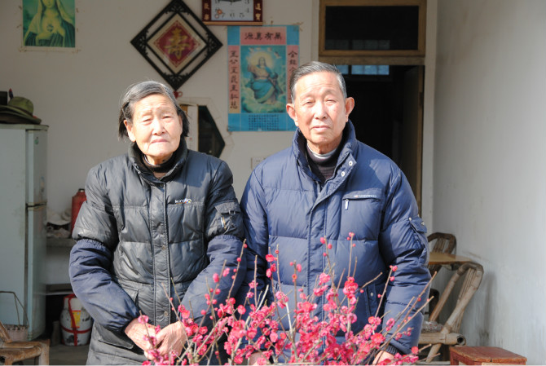
教师 示范 家史折射时代
（1）帮助学生选题
我的爷爷奶奶

Slide 8
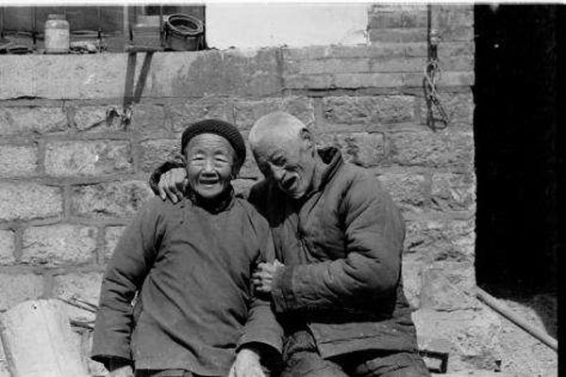
爱情婚姻
婚姻是家庭的核心议题。

Slide 9
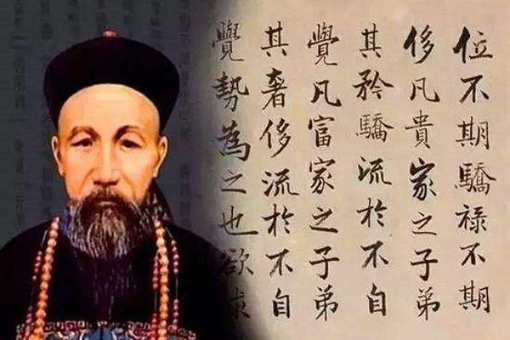
家风家训
家庭是社会的基本细胞，是人生的最重要的学校。

Slide 10
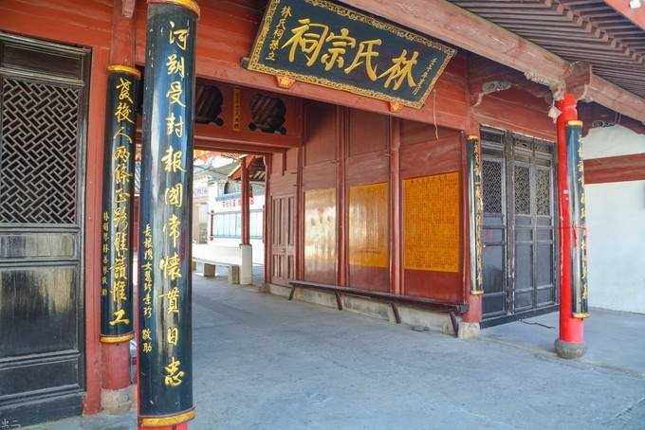
家族兴衰
祖辈们的荣光，父辈们的拼搏不仅是家族辉煌的根基，更是后辈奋进的榜样。

Slide 11
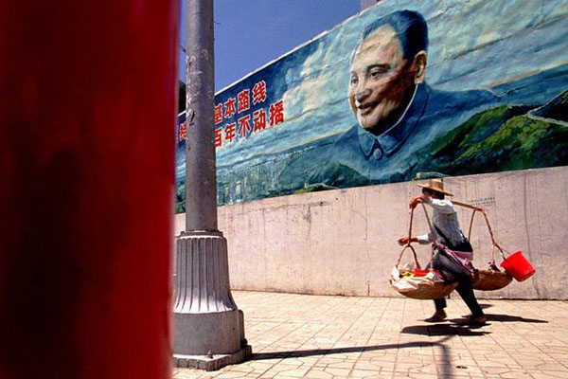
个人创业

Slide 12
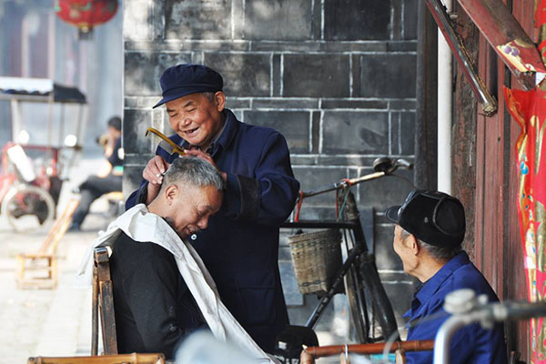
行业变迁

Slide 13
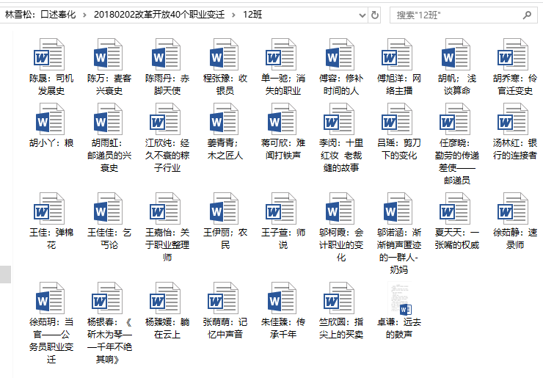
2018年：40年职业变迁

Slide 14
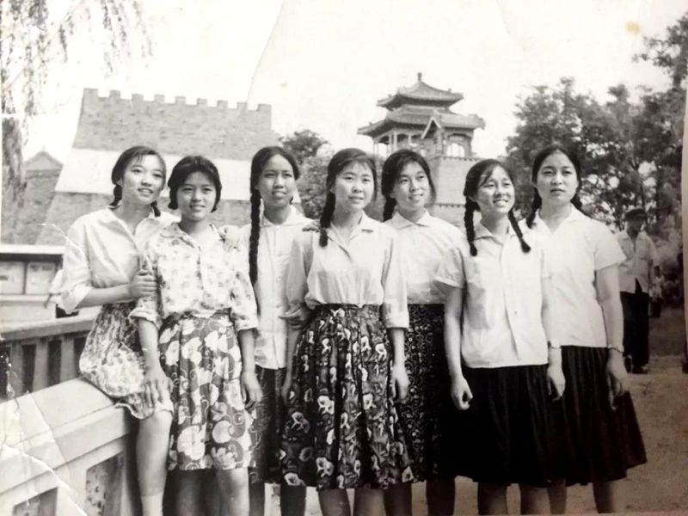
物质生活
的确良
马海毛
筒子楼
大杂院
绿皮车
小轿车
……

Slide 15
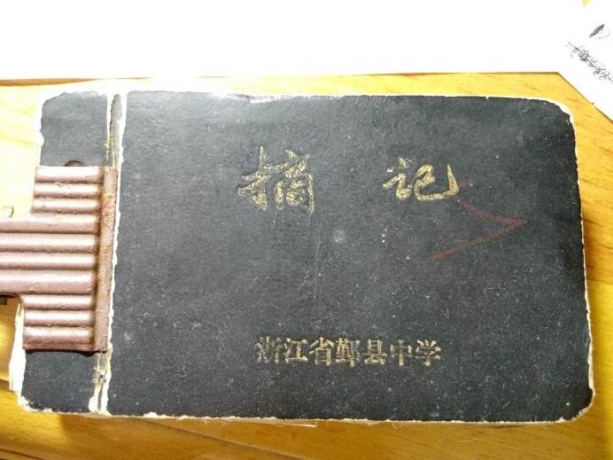
上学经历
收拾寝室还是次要的，主要让地板干净。那时候还是木质地板，上面刷了红漆。
“我们洗得可干净了，倒了水，倒了洗衣粉，抄起刷子刷地板，”我爹夸张地演示了一遍当时的情况， “都十点多钟了，住在楼下的高三大哥哥登时就蹿上来了，边拍门边大吼：‘他娘的，我被子全湿了！’”原来是地板漏水太厉害，水滴到楼下去了。
——奉中2019届8班陈思帆
《伟大的127》
陈思帆父亲初中时用过的摘记本

Slide 16
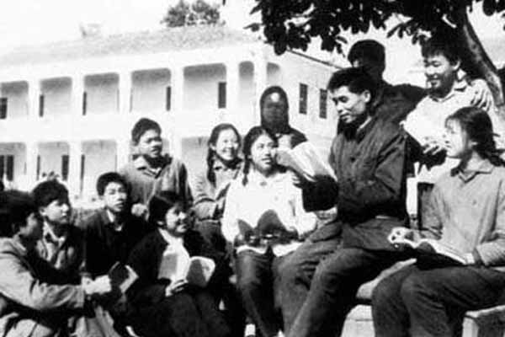
我的老师

Slide 17
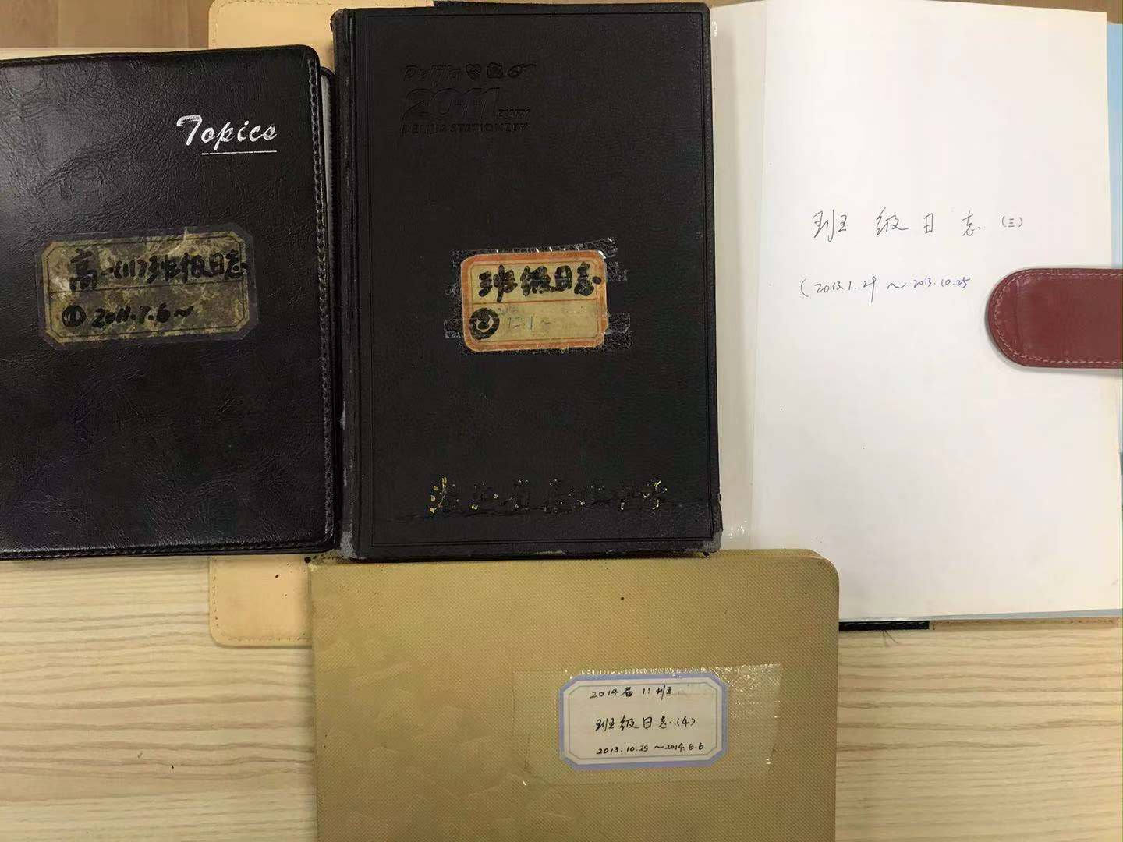
三年班级日志
学生记录自己的历史
2011年7月6日——
——2014年6月6日

Slide 18
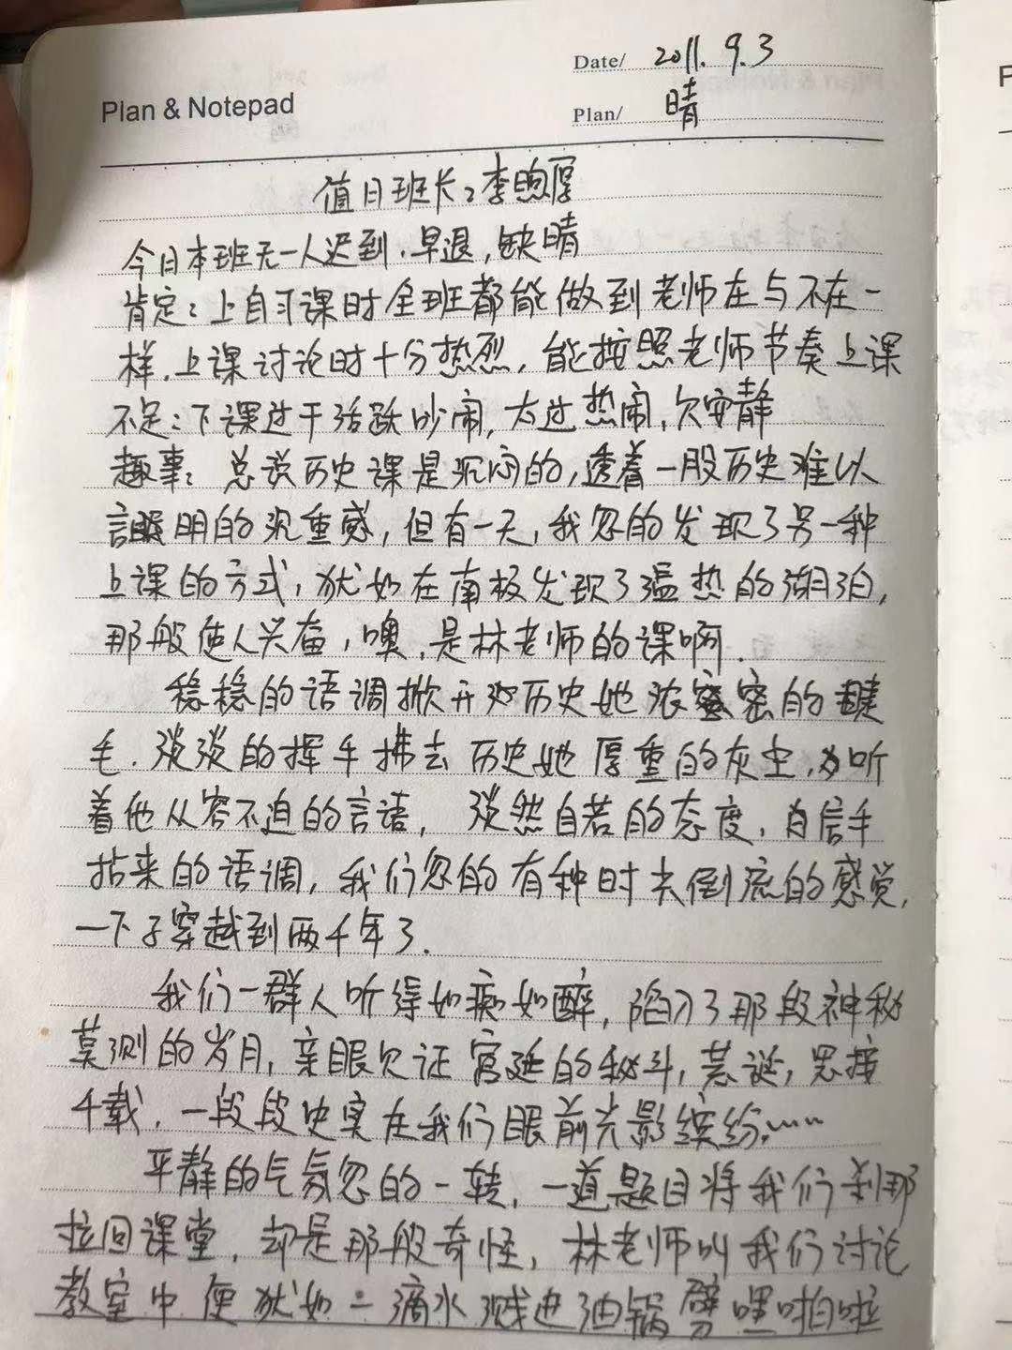
总说历史课是沉闷的，透着一股历史难以言明的沉重感。但有一天，我忽的发现了另一种上课的方式，犹如在南极发现了温热的湖泊那般使人兴奋。噢，是林老师的课啊。
……我们一群人听得如痴如醉，陷入了那段神秘莫测的岁月……思接千载，一段段史实在我们眼前光影缤纷……平静的气氛忽的一转，一道题目将我们刹那拉回课堂。却是那般奇怪，林老师叫我们讨论，教室中便犹如一滴水溅进油锅，噼哩啪啦响彻起来，犹如在沙漠中舞动一把火，你一言我一语，有的大胆奇思，有的小心揣测，有的却做作神秘，一言不发。雷人雷语层出不迭……
——奉中2014届11班李煦厚的班级日志

Slide 19
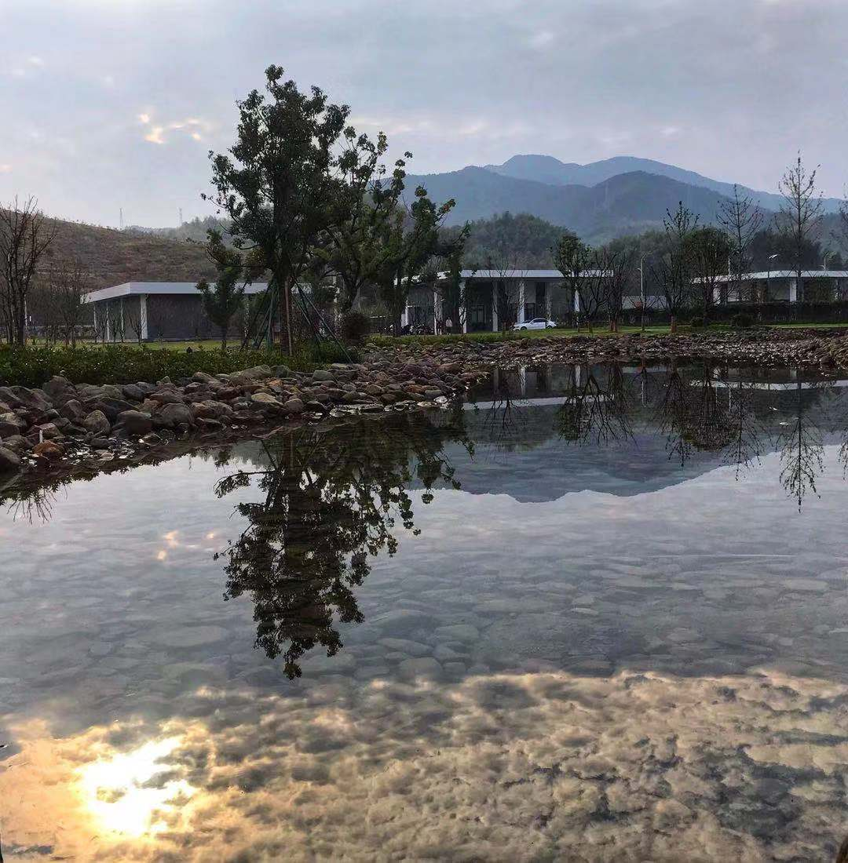
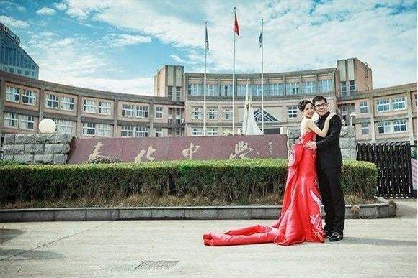
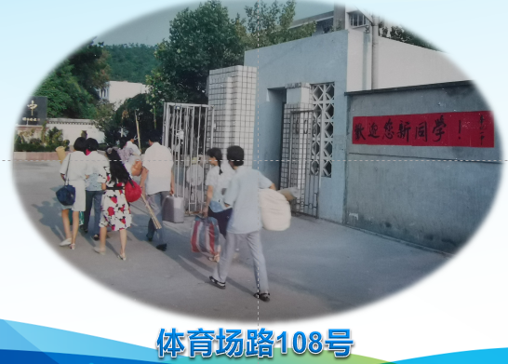
校址变迁
萧云路666号
桃源路285号

Slide 20
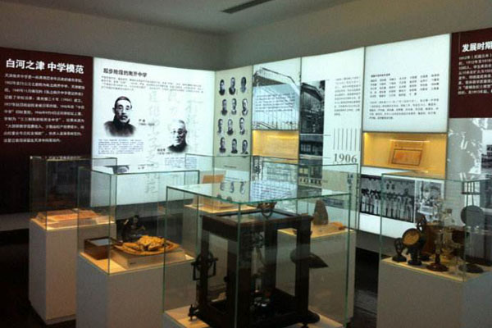
校友故事

Slide 21

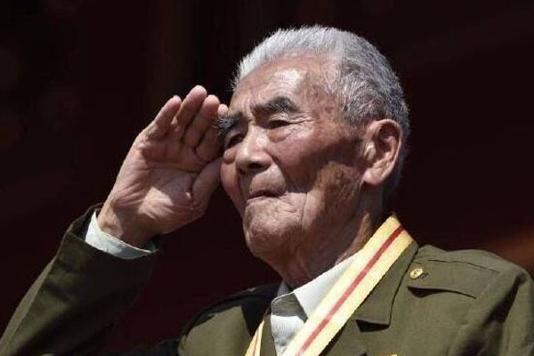
战争经历
中国的近现代史，战争与革命是核心议题。

Slide 22
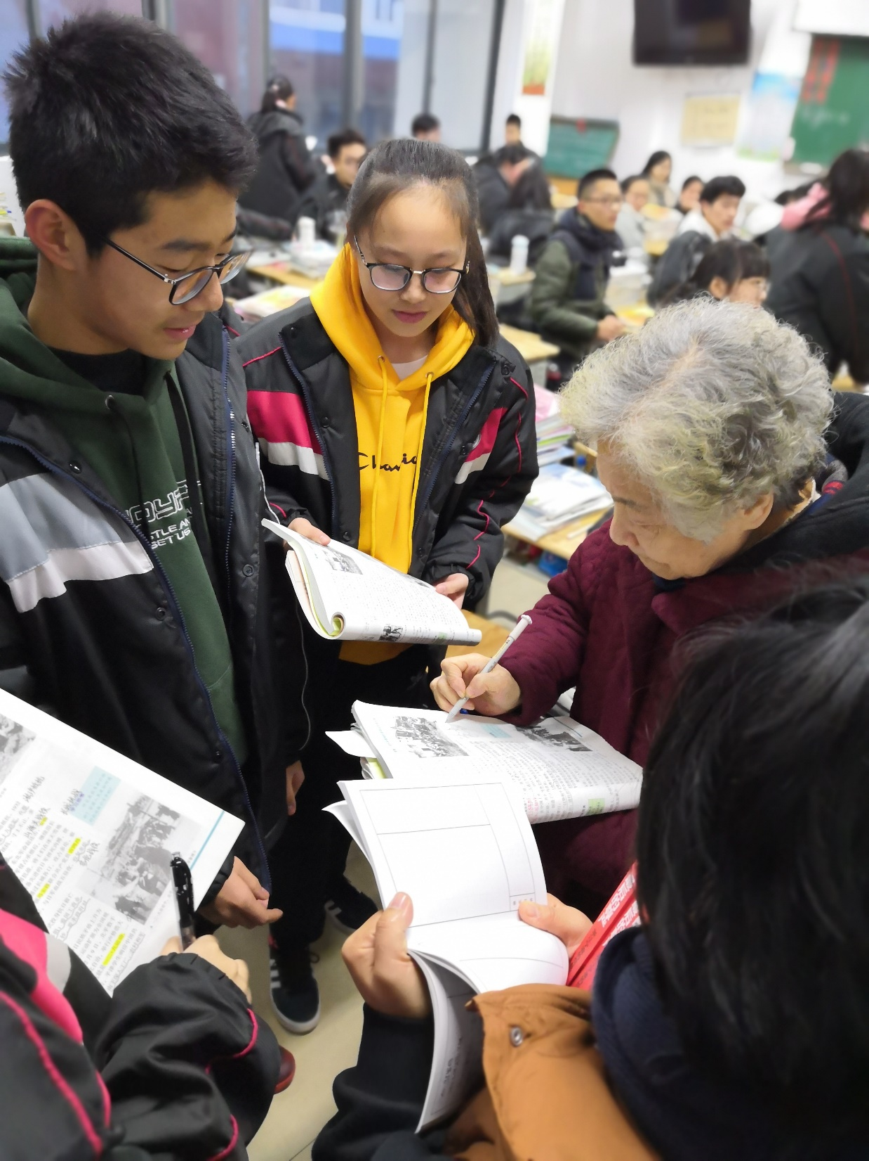
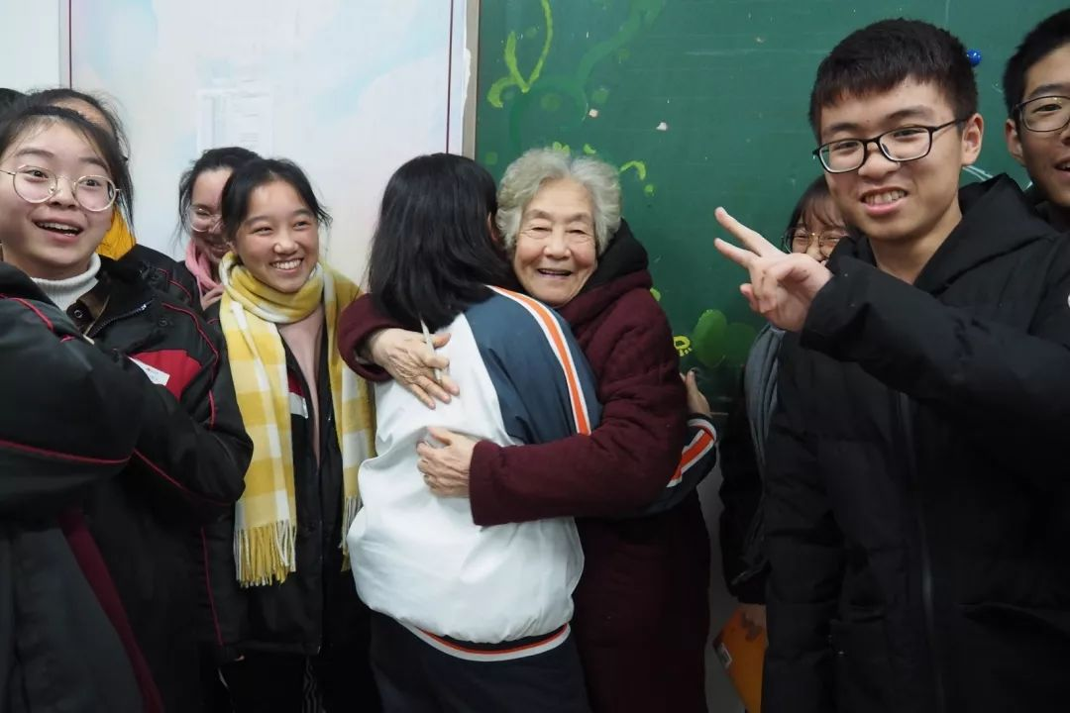
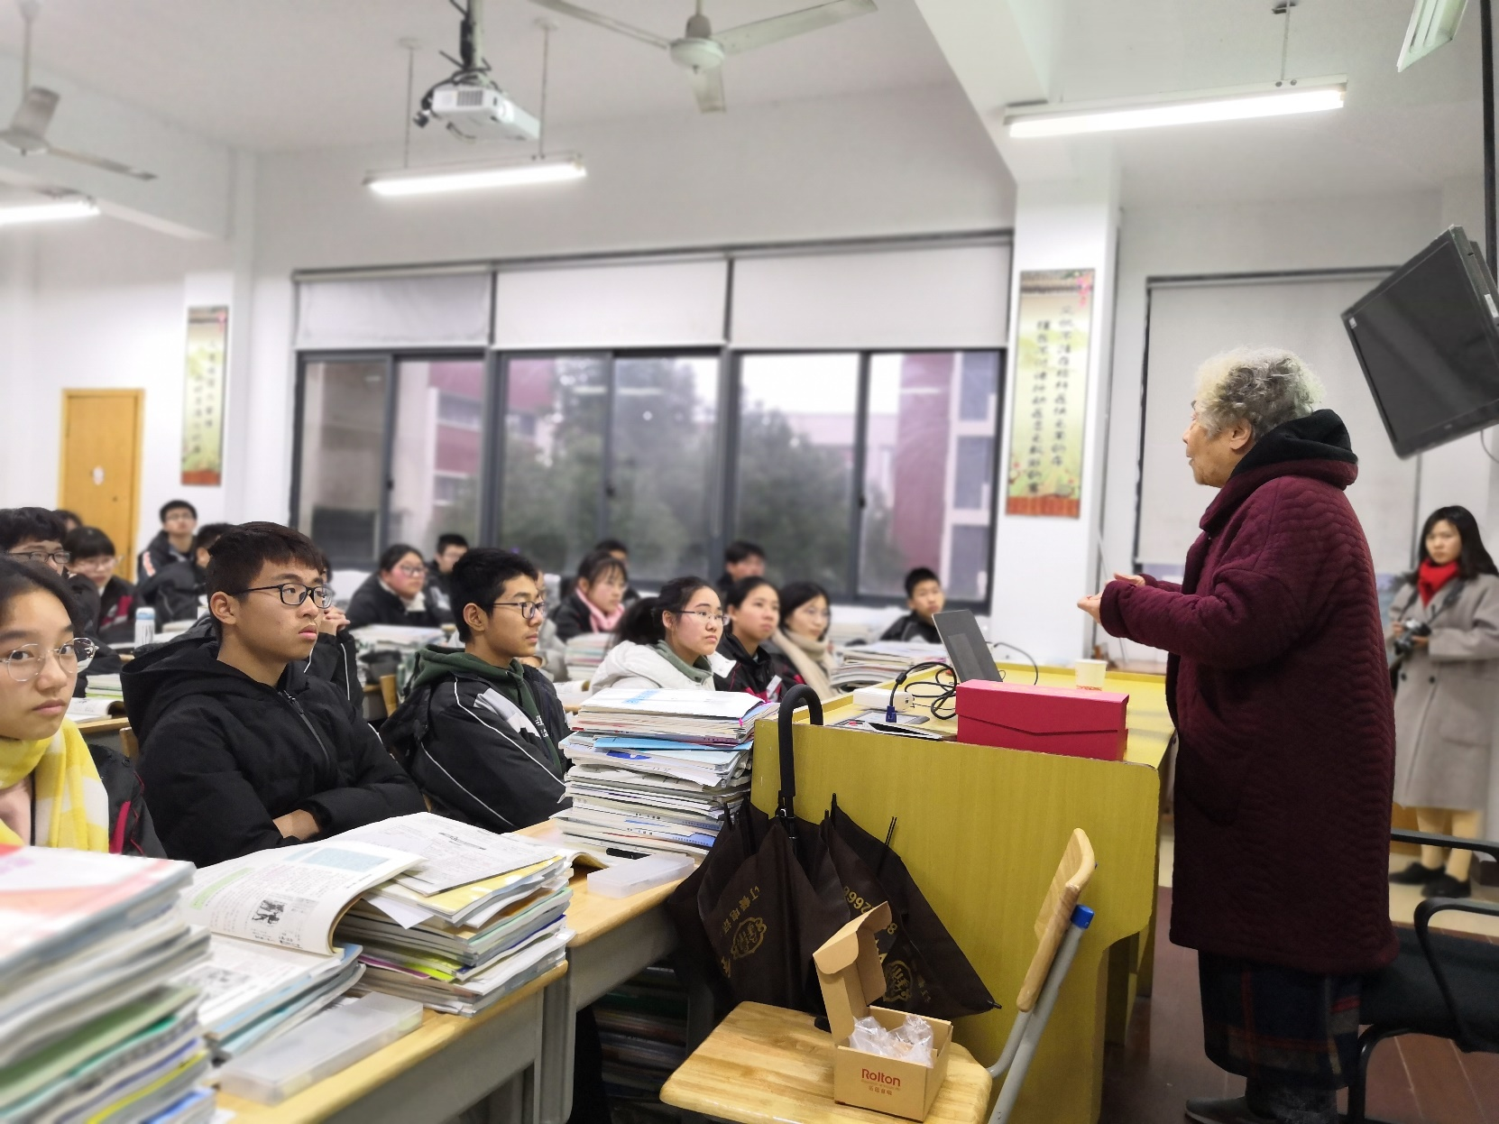
陈欢夸的实践

Slide 23
我刚过去的那会儿，台湾也很苦，日本人刚走，我们一大批大陆人被带到那，却没有给我们任何一个人出路，每天浑浑噩噩在军队里，运气不好的，性命就弹掉了，我运道好，勉勉强强当上一个小队长。一大批人在台湾组建了家庭，我那时候啊，就追你阿婆，那是多少苦的啦。
——2019届8班王琳霖《阿公沈高彪的壮丁之旅》

Slide 24
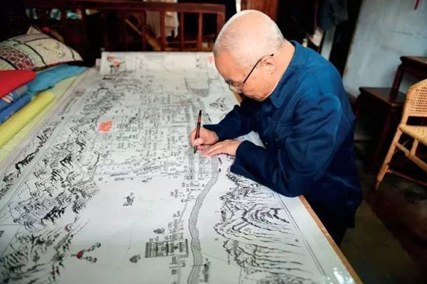
地方沿革

Slide 25
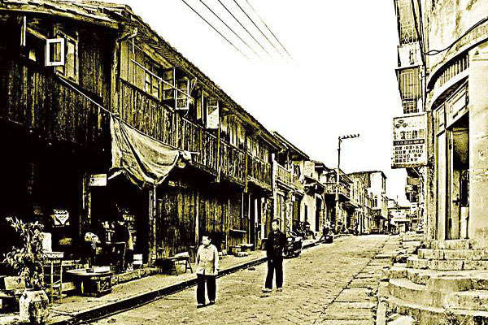
地方掌故
地方是一个戏剧舞台，它有许多隐藏的好戏。

Slide 26
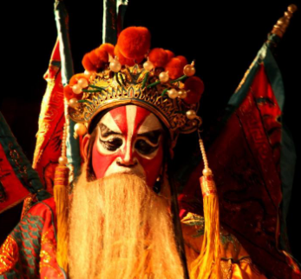
传统技艺
当时（20世纪80年代初）外出演出要经过演出地县文化局、乡文化站审批后才行，到江西婺源时，县文化局领导问外公他们：“为什么你们的剧团叫‘五里婺剧团’?”外公告诉他，这是他们五里村一个村子的剧团。他们一开始还不相信，但看了我们的演职员的名单后，他信了。因为所有的演职员都姓刘。说:“我们一个县办个剧团都难啊，你们一个村竟然能创办一个剧团，了不起!”
……1982年，在常山县首届农民文艺汇演时，五里婺剧团被评为县农民汇演集体一等奖。
——奉中2020届12班陈万《我的外公是婺剧非遗传承人》

Slide 27
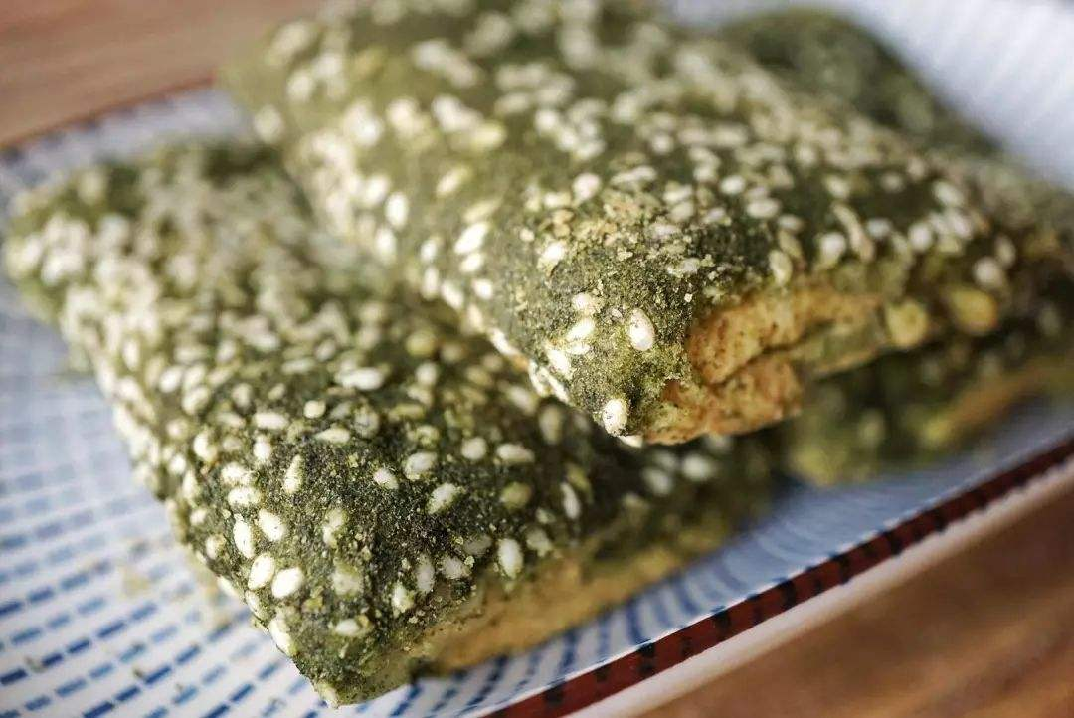
地方美食

Slide 28
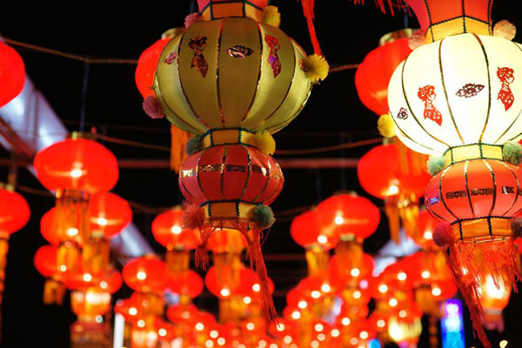
民风民俗

Slide 29
（1）帮助学生选题
1
家 庭
2
学 校
3
社 区

Slide 30
（2）帮助学生收集整理口述资料
——了解选题
学会检索文献
撰写采访提纲
懂得采访技巧
使用音像设备
遵守学术规范
——细化选题
——挖掘细节
——多次使用
——产生成果

Slide 31
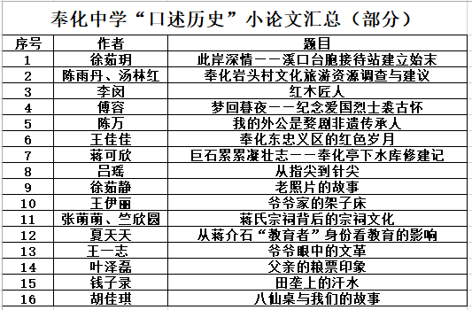
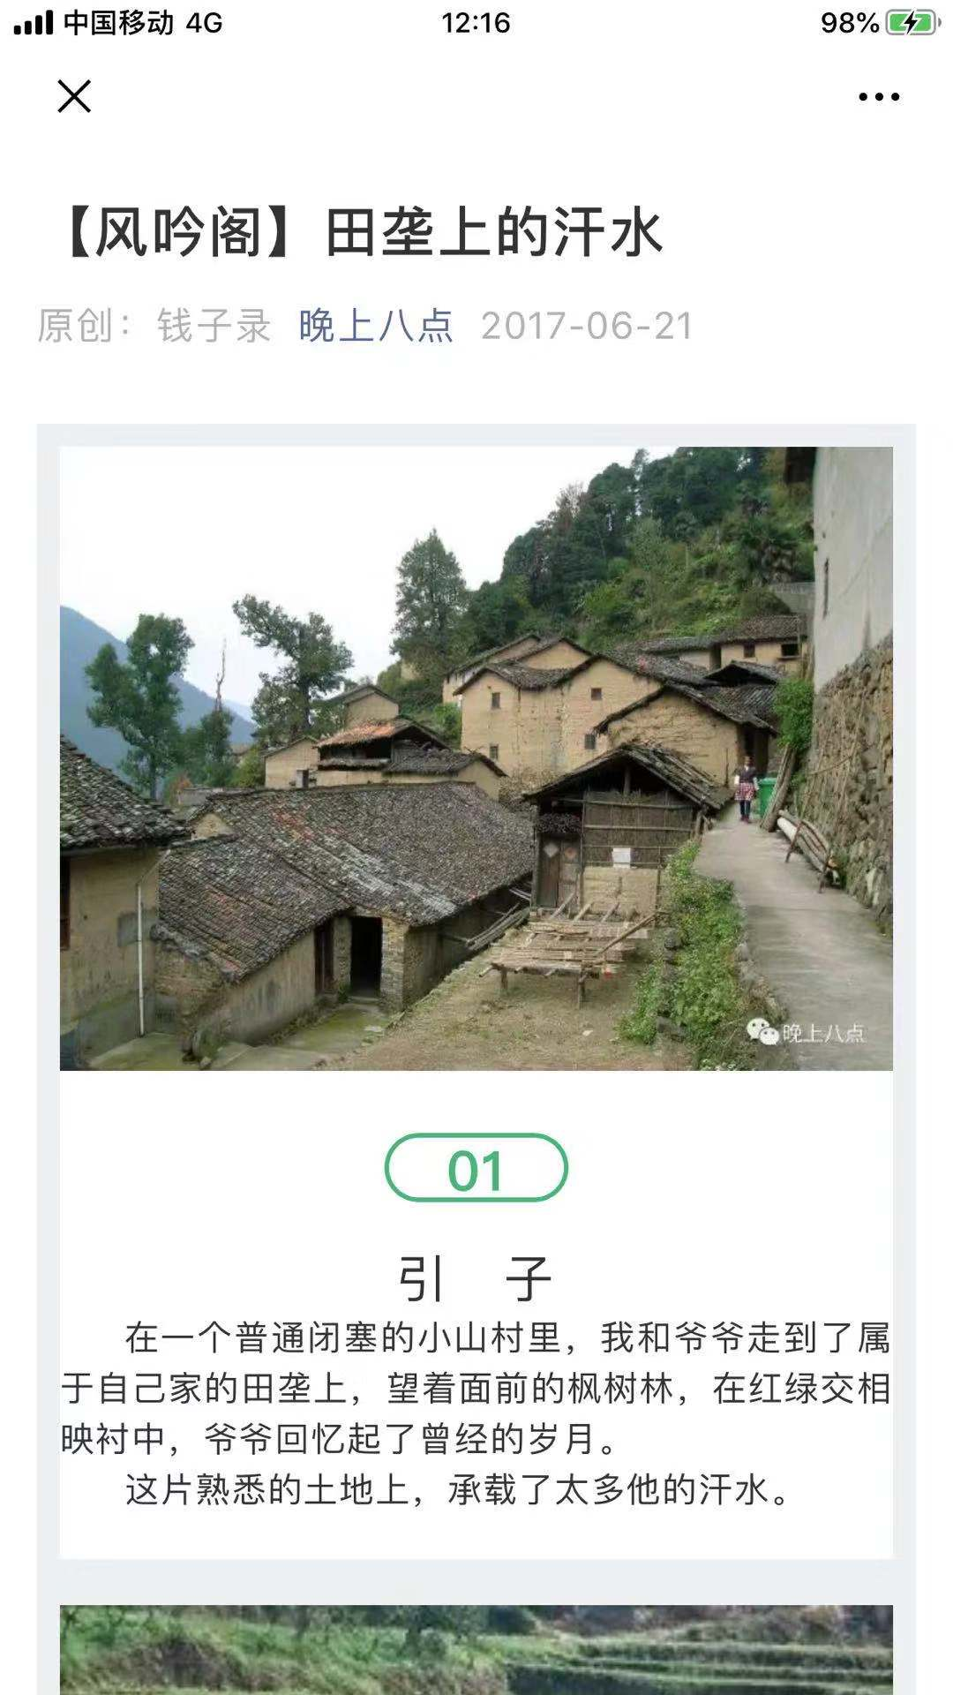
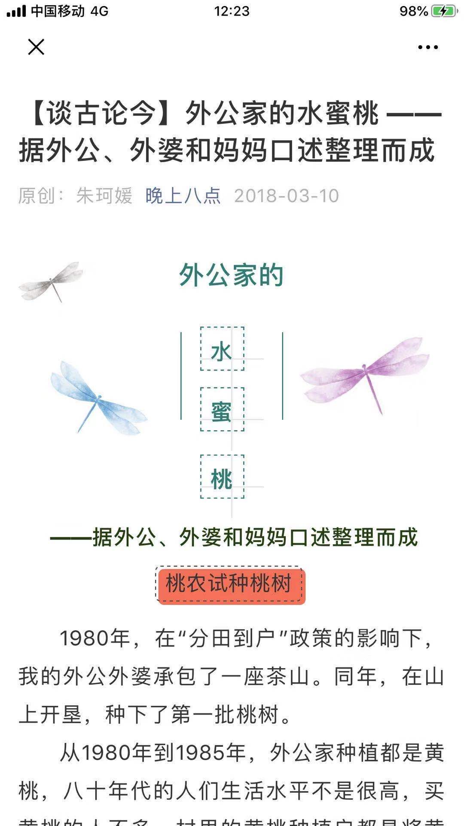
（3）帮助学生呈现口述史成果
结集成册
评奖发表
建立档案库

Slide 32
提纲
1
什么是口述史?
2
如何教中学生做口述史？
3
“中学生口述史”有何价值？

Slide 33
关键能力
选修模块2《史料研读》
2.4.口述史料研读
知道当事人或亲历者的口述回忆是重要的史料，知道神话、传说、史诗等也是口述史料的组成部分；选择有代表性的口述史料进行研读；认识口述史料的价值与局限性；学会使用现代科技手段记录和整理口述史料。所涉及的主要口述史料包括：回忆录与其他口述史记录；神话、传说、史诗。
——教育部《普通高中历史课程标准》（2017版）

Slide 34
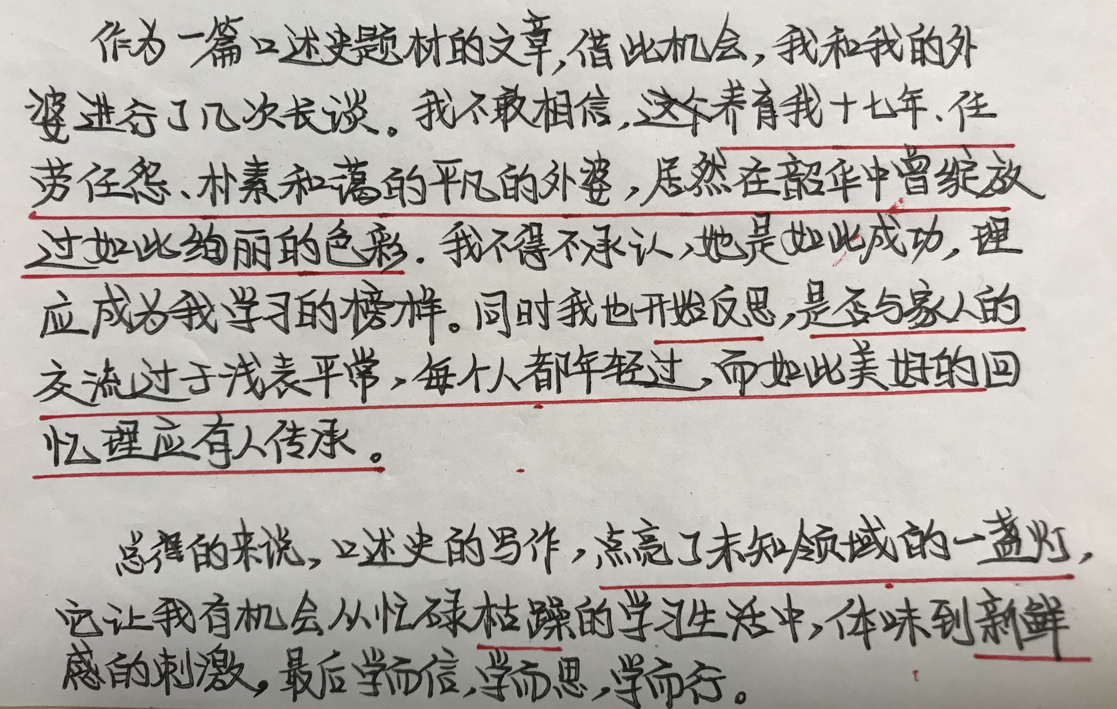
徐茹玥

Slide 35
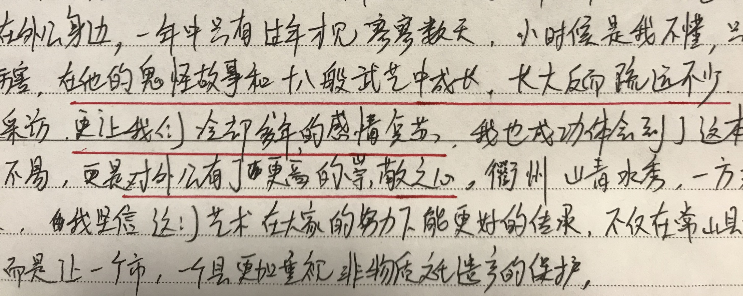
陈万《我的外公是婺剧非遗传承人》 宁波市二等奖

Slide 36
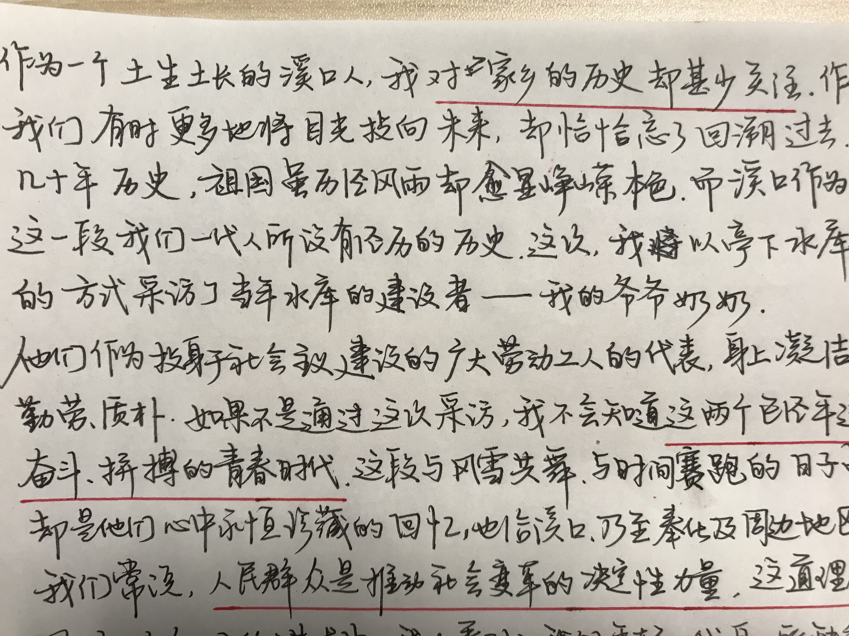
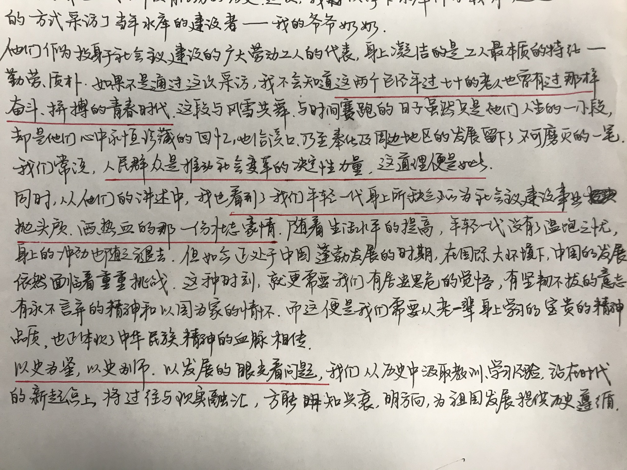
蒋可欣

Slide 37
涵养历史学科核心素养
我想起黑格尔的一句话：“历史是一堆灰烬，但灰烬深处有余温。”确实，我们每个人都能感受到这股温热，温暖着、滋养着我们的心。透过一些平庸的老物件，我们在冰冷凉薄的现代生活中回望过去，感受到这种人情世故的余温，转而更好的拥抱未来。也许这正是我们学习历史、铭记历史的原因吧。
——2019届8班胡佳琪《八仙桌与我们的故事》

Slide 38
学生的收获
锻炼历史关键能力
涵养学科核心素养
增进与家人的情感
挖掘出珍贵的史料
徐茹玥：《此岸深情——溪口台胞接待站建立始末》
网文：《三位美国女高中生，揭开一段震惊世界的历史》

Slide 39
教师的收获
增强历史感悟
增进师生情感
丰富课堂形式

Slide 40
人人都是他自己的历史学家。（卡尔•贝克尔）
当一个社会成熟到人民大众都必须进入历史并成为历史的主人时，历史研究才具有了真正价值。
——岳庆平《关于口述史的五个问题》

Slide 41
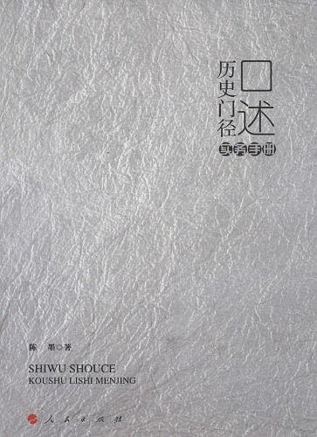
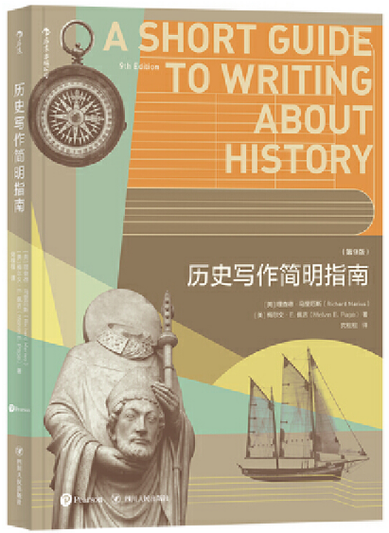
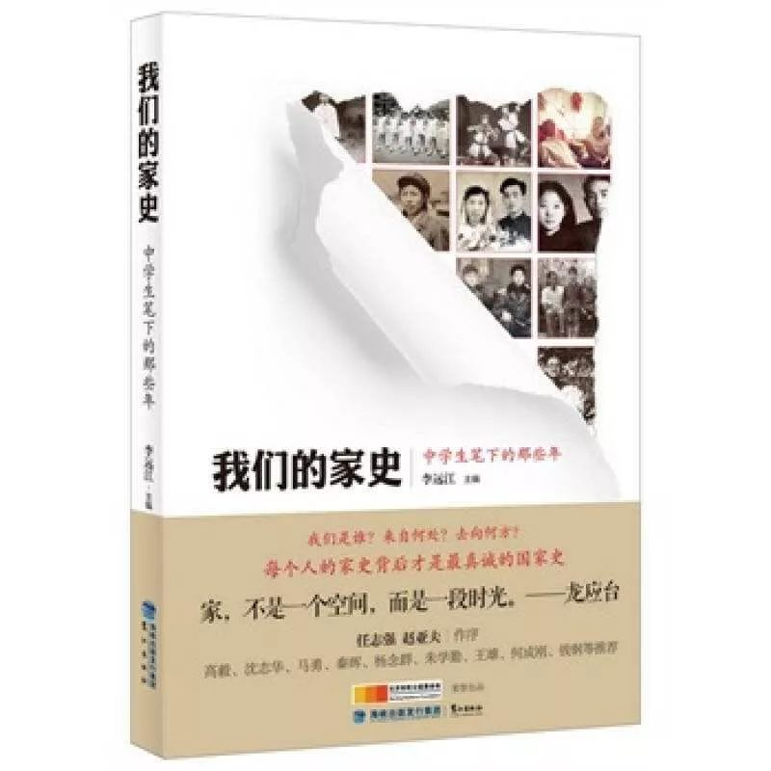




Notes:
“写家史”是中学生认识自我和实现自主教育的过程，强调学生在研究过程中的主导地位。他们自主选题，与受访的长辈平等对话，通过问答接触到了多元而复杂的历史细节，进而依靠自己的努力来寻找答案。在此过程中，养成对家族、对历史“同情的理解”。

